Slide 1
Curso de FullStack Módulo Data Science
Aula 04

Slide 2
Função append:
O método append() acrescenta um elemento ao final da lista.
Sintaxe: list.append(elemento)
Exemplo:
a = [12, 13.5,] b = [“laptop", “smartphone"] a.append(b)

Slide 3
Exemplo função append:
my_names = ['alfred', ’tablitha', 'william', 'carla']
uppered_pets = []
for pet in my_pets:
new_pet = pet.upper()
uppered_pets.append(new_pet) print(uppered_pets)

Slide 4
Função lambda:
Uma função lambda é uma função anônima.
Uma função lambda pode ter qualquer número de argumentos, mas só pode ter uma expressão.
Sintaxe: lambda arguments : expression

Slide 5
Exemplos: Função lambda.
Exemplo: x = lambda a, b : a * b print(x(5, 6))

Slide 6
Função MAP:
A função em python tem a seguinte sintaxe:
map(func, iteráveis)
1o Exemplo:
srt = ['Fred', ’Smartphone', ’laptop']
list(map(len, str))

Slide 7
Função MAP:
my_pets = ['alfred', ’tablitha', 'william', ’carla']
uppered_pets = list(map(str.upper, my_pets))
print(uppered_pets)

Slide 8
Função MAP:
def myMapFunc(list1, list2):
return list1+list2
my_list1 = [2,3,4,5,6,7,8,9]
my_list2 = [4,8,12,16,20,24,28]
updated_list = list( map(myMapFunc, my_list1,my_list2) )
print(updated_list)

Slide 9
Exemplo uso da função map:
def myfunc(a, b):
return a + b
x = list(map(myfunc, ('nome: ', 'cpf: '), ('Maria', '123321')))
print(x)

Slide 10
Função map para calcular o imc de uma pessoa:
peso=[65,75,85]
altura=[1.65,1.75,1.90]
imc=list(map(lambda peso,altura: peso/(altura**2), peso,altura))
print(imc)

Slide 11
Filter:
Função usada para fazer um filtro nos iteráveis.
Sintaxe: filter(func, iterable)
Exemplo:
scores = [66, 90, 68, 59, 76, 60, 88, 74, 81, 65]
def func(score):
return score > 75
over_75 = list(filter(func, scores))
print(over_75)

Slide 12
Exemplo Função filter:
Números positivos e negativos em uma lista.
list1 = (-3,-2,-1,0,1,2,3)
neg = list(filter(lambda x: x<0, list1))
pos = list(filter(lambda x: x>0, list1))
print(neg)
print(pos)

Slide 13
Exemplo:
ages = [5, 12, 17, 18, 24, 32]
def myFunc(x):
if x < 18:
return False
else:
return True
adults = filter(myFunc, ages)
for x in adults:
print(x)

Slide 14
Exemplo:
Dada a lista:
array = [11, 23, 13, 4, 15, 66, 7, 8, 99, 10]
Faça um filtro de modo que se possa imprimir os números menores que 20.
Faça um filtro que imprima somente os pares e outro somente os ímpares da lista.

Slide 15
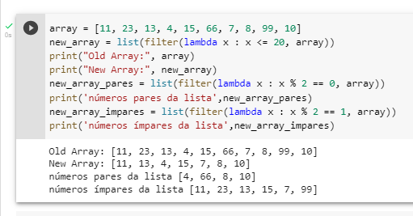

Slide 16
Função Reduce:
A função reduce() do Python opera em qualquer iterável (não apenas em listas) e executa as seguintes etapas:
1. Aplique uma função aos dois primeiros itens em um iterável e gere um resultado parcial.
2. Use esse resultado parcial, juntamente com o terceiro item no iterável, para gerar outro resultado parcial.
3. Repita o processo até que o iterável esteja esgotado e, em seguida, retorne um único valor cumulativo.
sintaxe:
reduce(func, iterable[, initial])

Slide 17
Exemplo:
Função reduce aplicada a uma lista para retornar a soma de todos os números da lista.
from functools import reduce
numbers = [1,2,3,4,5,6]
def custom_sum(first, second):
return first + second
result = reduce(custom_sum, numbers)
print(result)

Slide 18
Outra maneira:
from functools import reduce
lista = [1,2,3,4,5,6]
sum = reduce((lambda x, y: x + y), lista)
print (sum)

